Slide 1
PART 2
연구 배경과 문제의식
한국 ESG 의무공시 임박 + 검증 시스템 부재 + 4중 비교 등장 배경
2026 AX 아이디어 경진대회 · 자유분석 부문 · 10장 · github.com/zxsa0716/AX_Contest

Slide 2
한국 ESG 공시의 두 채널 — 구조적 불일치 가능성
한국 기업은 온실가스 배출량을 구조적으로 독립된 복수의 채널을 통해 보고한다. 첫째는 환경부 온실가스종합정보센터(GIR)에 법정 신고하는 목표관리제·배출권거래제 명세서로, 「온실가스 배출권의 할당 및 거래에 관한 법률」 제24조 및 제32조에 따라 허위 신고 시 과태료·형사 처벌이 가능하다. 이 데이터는 K-ETS 할당의 직접 근거이며 법적 구속력이 가장 강하다.
둘째는 투자자·시장을 대상으로 자발적으로 공개하는 ESG 지속가능경영보고서 내 Scope 1 배출량으로, GRI 305-1, TCFD, ISSB IFRS S2 등 국제 기준에 따라 작성된다. 제3자 검증(ISAE 3410, AA1000AS)을 거치는 사례가 증가하고 있으나, 허위 공시에 대한 실질적 제재는 2026년 4월 현재 국내에 존재하지 않는다.
두 채널은 이론상 동일한 대상, 즉 기업의 직접 연소 배출량(Scope 1)을 측정해야 한다. 그러나 조직 경계 설정 방식(재무통제 vs 지분 접근법), 배출계수 선택(국내 고시계수 vs 국제 기준), 공간적 범위(국내 사업장 vs 연결 기준 해외 포함)의 기술적 불일치와, 처벌 비대칭이 만드는 보고 유인의 차이가 중첩되어 체계적 공시 불일치가 발생할 수 있다.

Slide 3
KSSB 2028 임박성 — 의무공시 확정
한국은 2026년 2월 ESG 공시 정책의 결정적 단계에 도달했다. 2026년 2월 25일 금융위원회는 '지속가능성(ESG) 공시 로드맵(안)'을 발표했고, 이튿날인 2026년 2월 26일 한국지속가능성기준원(KSSB)은 공시기준 3종을 최종 확정 고시했다. KSSB 제1호는 IFRS S1 일반요구사항을, 제2호는 IFRS S2 기후 관련 공시를, 제101호는 추가 선택공시를 반영한다.
이로써 ESG 의무공시 일정은 더 이상 '추진 중'이 아닌 '확정된 현실'이 됐다. KSSB 제2호에 따르면 연결 자산 30조 원 이상 KOSPI 상장사 약 49개사가 FY2027 회계연도 실적부터 의무 공시를 적용받으며, 2028년에 최초 보고서를 제출한다.
남은 핵심 과제는 '어떻게 공시할 것인가'가 아니라 '공시된 수치를 어떻게 독립적으로 검증할 것인가'다. 의무공시 확정 후 첫 보고 제출 사이의 2년(2026-2027)이 검증 체계를 설계할 수 있는 마지막 골든 타임이다. 본 연구의 Gold 23개사는 KSSB 1차 적용 대상과 직접 교집합을 이루므로, 본 결과는 KSSB 시행 시점에 즉시 적용 가능한 정책 자원이 된다.

Slide 4
현행 제3자 검증의 한계
현행 제3자 검증 제도는 두 가지 구조적 한계를 안고 있다.
첫째, ISAE 3410(국제감사인증기준 3410호) 또는 AA1000AS 같은 국제 기준에 따라 수행되는 검증은 본질적으로 '자료의 적정성'을 확인하는 절차다. 즉 기업이 제출한 데이터가 일관된 산정 방법론을 따르고 있는지, 내부 통제는 적절한지를 점검한다. 그러나 절대값의 정확성을 독립적으로 검증할 수 있는 외부 기준은 활용되지 않는다.
둘째, 한국 GIR 공시 검증은 환경부 지정 검증기관에 의해 수행되나, 이 또한 기업이 제출한 자료를 기반으로 한 자체보고 의존 구조다. 즉 위성 관측이나 외부 인벤토리 같은 독립적·물리적 측정 기준을 활용하지 않는다.
이 두 한계는 KSSB 2028 시행 시 더 큰 문제가 된다. 의무화는 보고 빈도와 공식성을 높이지만, 검증의 절대값 정확성을 보장하지는 못한다. 본 연구는 Sentinel-5P 위성 4종과 ODIAC 1km top-down CO₂를 도입함으로써 이 검증 공백을 해소하는 첫 시도다.

Slide 5
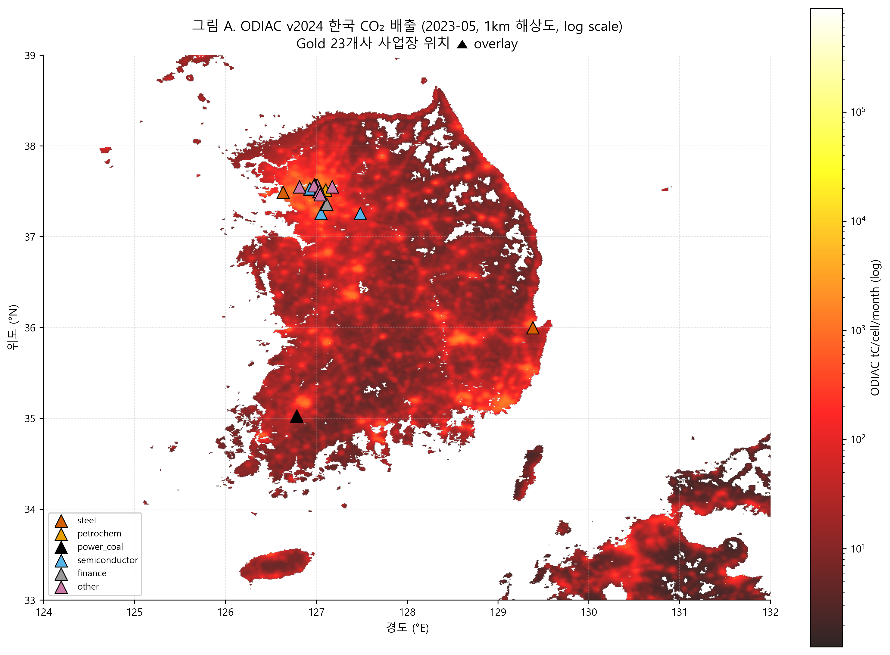
한국 ODIAC CO₂ 분포 — 위성 독립 측정의 가능성
ODIAC v2024 1km 해상도 한국 클립 (2023-05) + Gold 23개사 사업장 ▲ overlay
수도권·동남부 산업밸트(포항·울산)·남해안(여수) hotspot이 위성에서 명확히 가시화된다
AX 2026 · Part 2
5 / 10

Slide 6
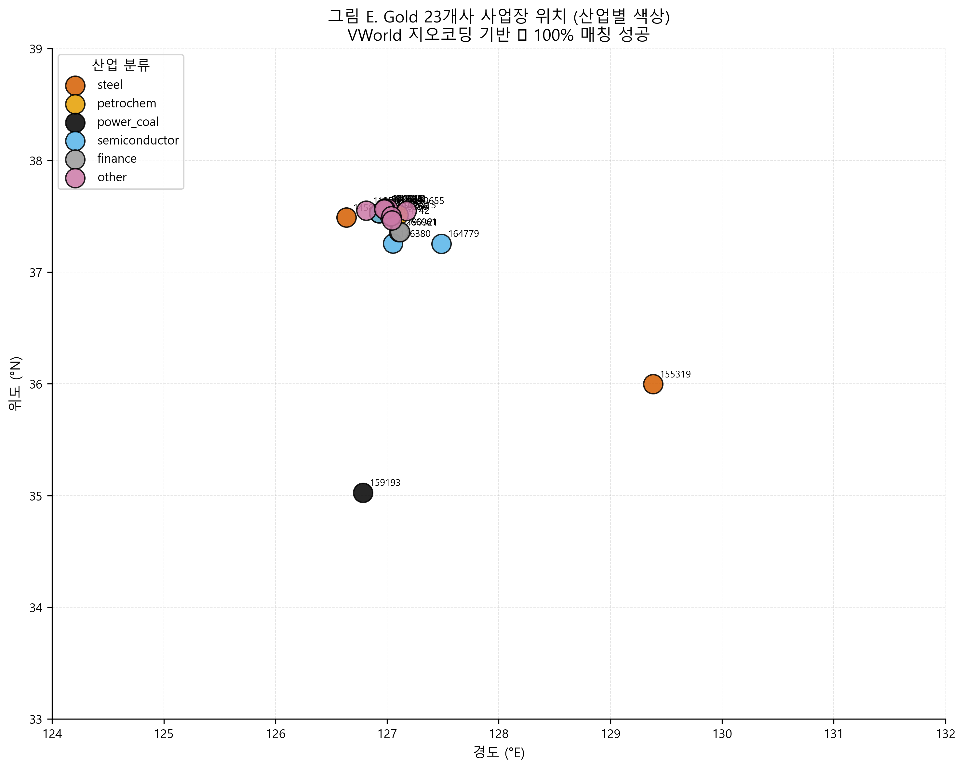
선행 연구 — 위성 활용 배출량 검증의 진화
위성 관측을 활용한 배출량 검증 연구는 지난 5년간 빠르게 발전해왔다. 본 연구는 이 흐름의 연장선에서 한국 코스피 기업 단위로 적용 범위를 확장한다.
Liu et al.(2020, Nature)은 중국 발전·산업 시설 단위에서 Sentinel-5P NO₂ 변화를 관측했고, Kim et al.(2020, Atmosphere)은 한국 TROPOMI NO₂가 국내 배출인벤토리(CAPSS)와 R=0.96의 높은 상관을 보임을 확인했다. Fioletov et al.(2025, Atmospheric Chemistry and Physics)는 ERA5 풍향 보정 기반의 도시·산업 NO₂ 성분 분리 방법론을 261개 도시에 적용해 그 범용성을 입증했다.
Ahn-Goldberg et al.(2025, AGU Advances)는 ODIAC 1km top-down CO₂를 도시 단위에 적용해 절대값 검증의 가능성을 보여줬다. 한국 특화 사례로는 Taean(2024, ScienceDirect)에서 화력발전소 SO₂ top-down 검증이 수행됐다.
본 연구의 차별성은 (i) 한국 코스피 기업 단위 4중 비교 최초 적용, (ii) KSSB 2028 정책과 직접 매핑된 Gold 23개사 패널, (iii) ERA5+MERRA-2+ASOS 3-layer 기상 보정, (iv) 자동화 수집·파싱 파이프라인의 영구 시스템 편입에 있다.
AX 2026 · Part 2
Gold 23개사 산업별 위치
6 / 10

Slide 7
연구 질문 3가지
본 연구는 다음 세 가지 연구 질문(Research Question, RQ)에 답한다.
RQ1 — 공시 신뢰성
GIR 법정 배출량과 ESG 자체보고 Scope 1 배출량은 체계적 괴리를 보이는가? 그렇다면 그 괴리의 방향, 크기, 연도 추세, firm 특성과의 연관성은 무엇인가?
RQ2 — 위성 독립 검증
Sentinel-5P 위성 4종과 ODIAC top-down CO₂는 GIR·ESG 보고와 시간적·방향적 일관성을 보이는가? Mann-Kendall τ 기반 4채널 비교에서 어떤 패턴(A 일관 / B ESG 의심 / C GIR 의심 / D 둘 다 의심 / E 무추세)이 어느 firms에서 관측되는가?
RQ3 — 정책 설계
KSSB 2028 의무공시 검증 자원을 데이터 기반으로 차등 배분하기 위한 우선순위 프레임워크는 어떻게 구성되어야 하는가? KEITI 환경책임투자 플랫폼, 환경부 현장 검증, KSSB 제2호 시행령 차원에서 즉시 활용 가능한 정책 카드는 무엇인가?

Slide 8
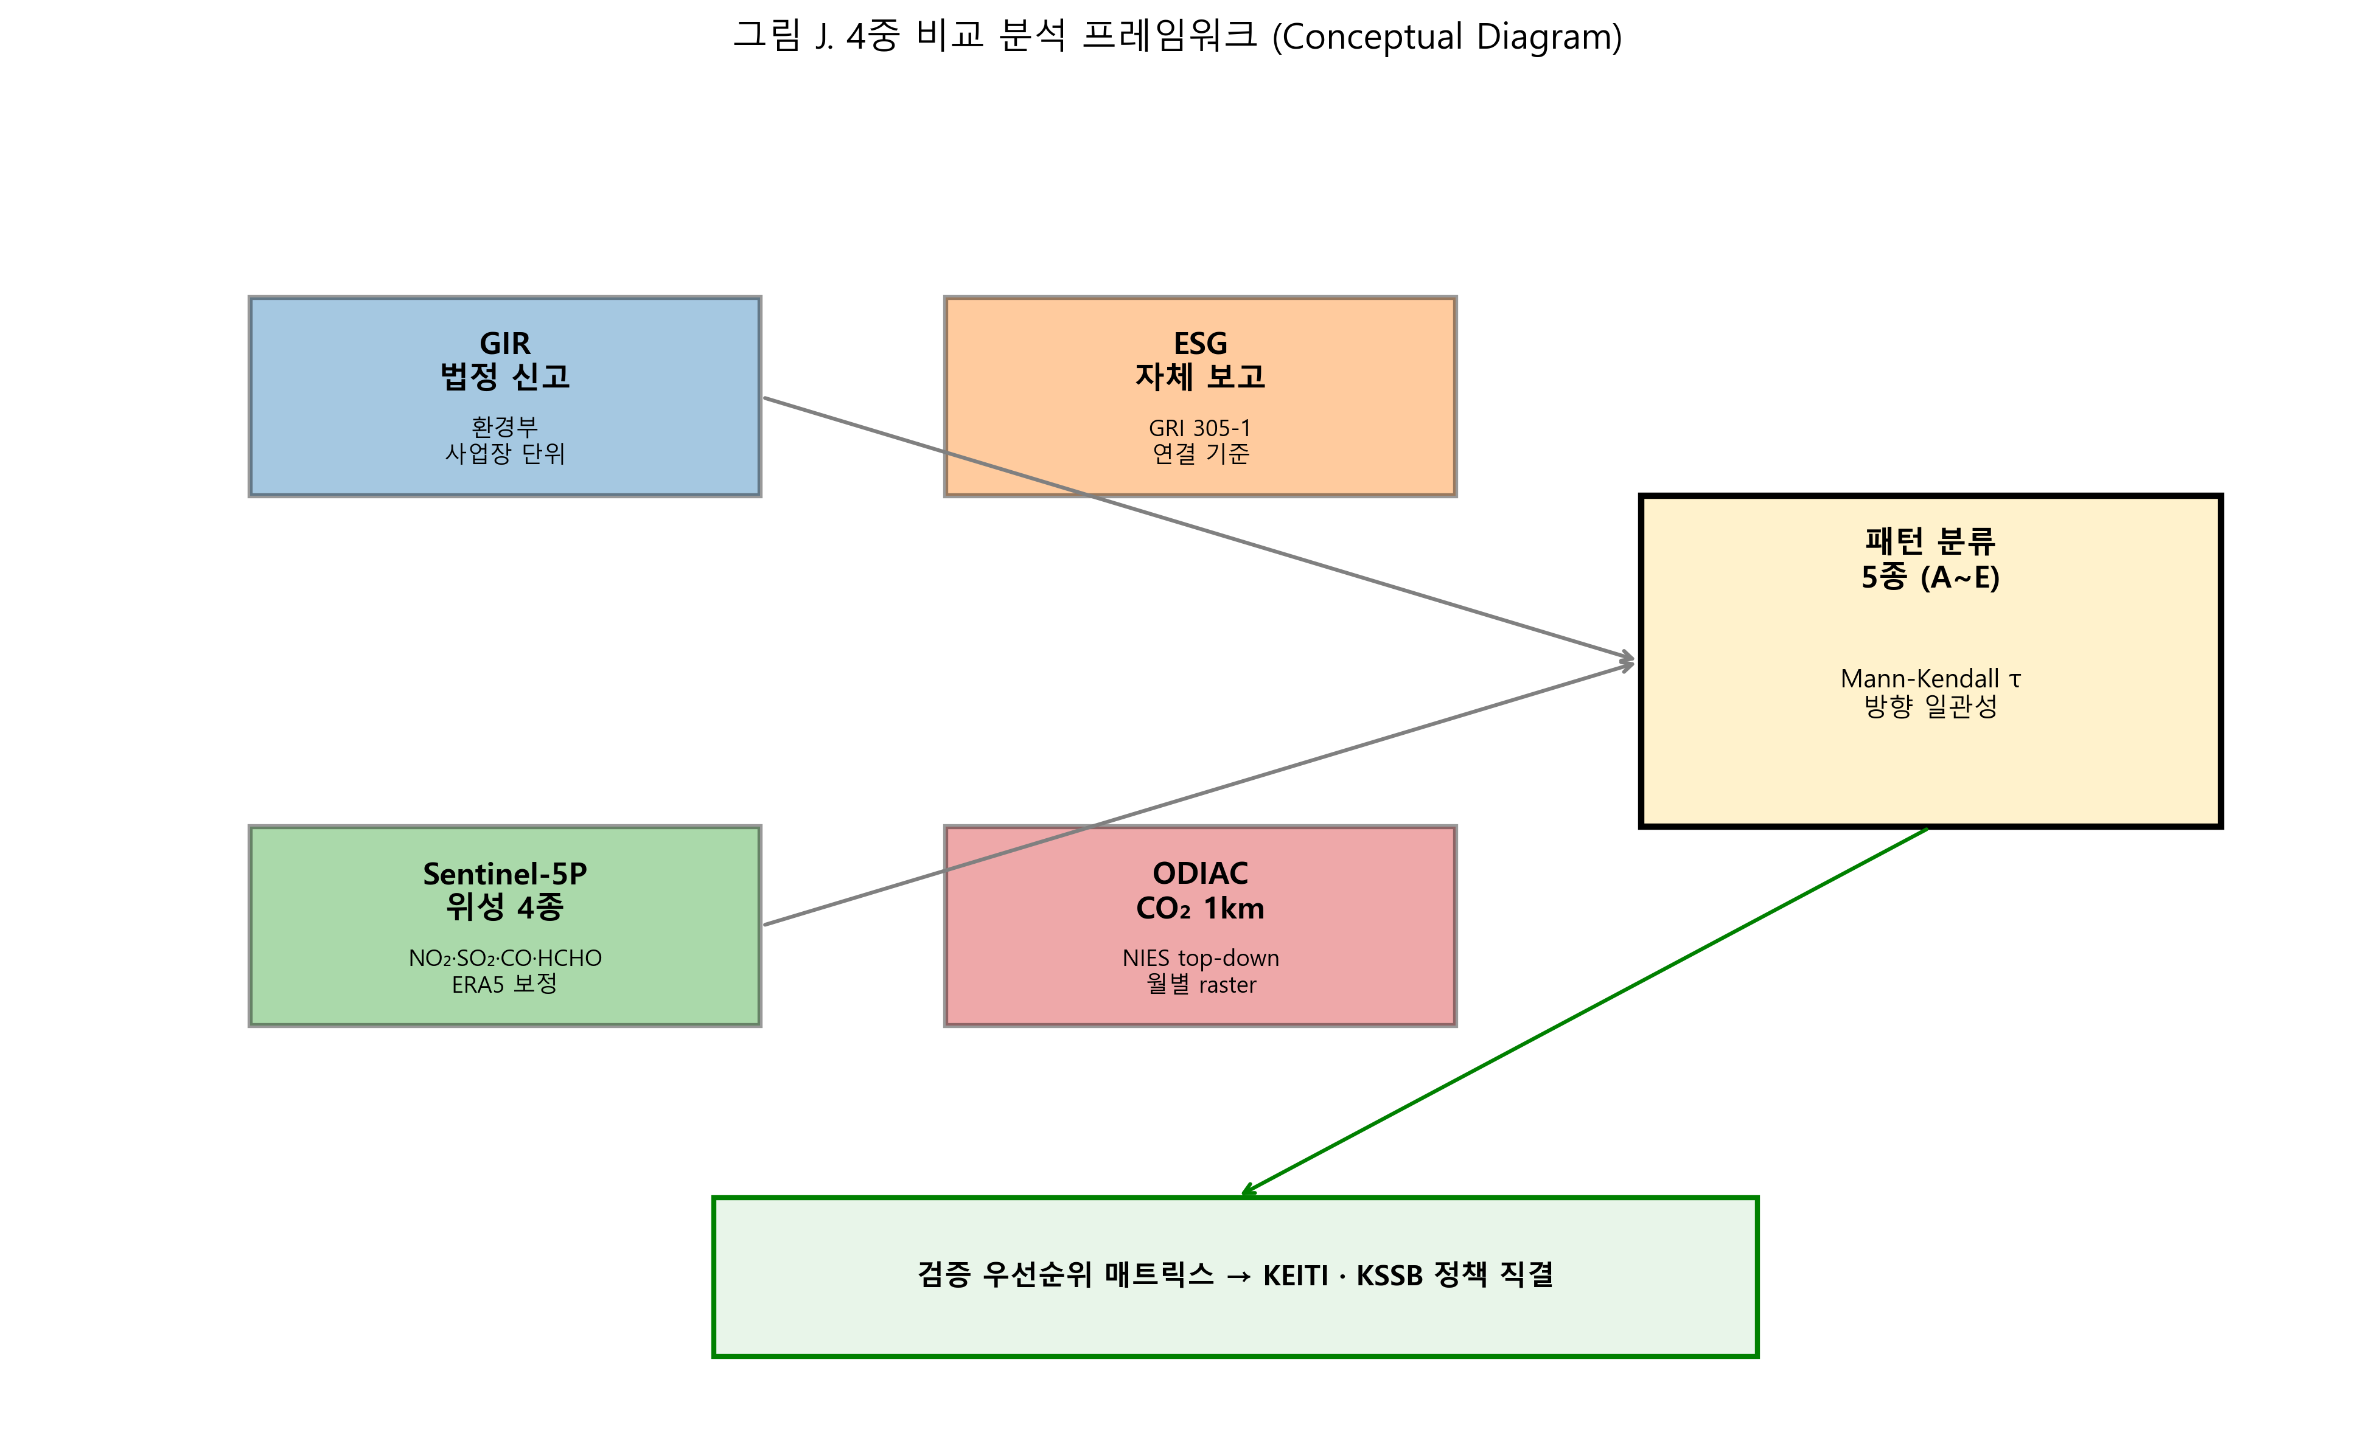
분석 프레임 — 4중 비교 구조
본 연구는 GIR·ESG·위성 프록시·ODIAC top-down CO₂의 4채널을 동시에 비교하는 새로운 검증 구조를 제안한다.
전통적 검증은 자료 적정성(audit) 또는 단일 외부 기준 비교(예: 위성 vs 인벤토리)에 머물렀다. 그러나 본 연구는 정부 채널(GIR), 시장 채널(ESG), 대기물리 채널(Sentinel-5P), 그리고 top-down 인벤토리 채널(ODIAC)을 동시에 활용한다. 이 4채널은 서로 다른 데이터 생성 메커니즘을 가지므로, 4채널 모두가 일치할 때만 강한 신뢰를 부여하고, 한 채널이라도 반대 방향이면 검증이 필요한 신호로 식별한다.
분석 단위는 firm-year로, Gold 23개사 × 5년 = 115 firm-year 패널을 구축했다. 각 firm × 연도에서 GIR Scope 1, ESG Scope 1, ERA5 보정 위성 NO₂ 잔차, ODIAC CO₂ 사업장 buffer 합산값을 추출하고, 5년 시계열 각각에 Mann-Kendall τ를 적용해 방향 일관성을 검증한다. τ 부호 조합으로 패턴 5종(A·B·C·D·E)을 분류한다.
AX 2026 · Part 2
4중 비교 conceptual diagram
8 / 10

Slide 9
Gold 샘플 정의 — KSSB 2028과의 직접 교집합
본 연구의 분석 대상인 Gold 23개사는 다음 3가지 조건을 모두 만족하는 firms이다.
첫째, KSSB 2028 FY27 의무공시 1차 적용 대상이다. 즉 KOSPI 상장 + 연결 자산 30조 원 이상 (DART 연결재무제표 기준 추정 49개사 중 일부). 둘째, GIR 배출권거래제 또는 목표관리제 대상이다. 즉 환경부 GIR 명세서에 등록된 firm. 셋째, GIR Scope 1 데이터가 분석 기간(2019-2023) 중 3년 이상 가용하다. 이는 Mann-Kendall τ 추정의 최소 표본 요건이다.
이 세 조건을 모두 만족하는 23 firms은 산업별로 다음과 같이 분포한다. 산업·에너지 5개사(POSCO홀딩스, 현대제철, KEPCO, SK이노베이션, LG에너지솔루션), 반도체·디스플레이 3개사(삼성전자, SK하이닉스, LG디스플레이), 석유화학 3개사(롯데케미칼, 한화솔루션, 한화), 금융·서비스 4개사(삼성생명, IBK, KT, 네이버), 그리고 지주·기타 8개사(삼성물산, CJ제일제당, 롯데쇼핑, 이마트, 두산, 대한항공, 현대차, 현대모비스).
이 산업 구성은 KSSB 2028 1차 적용 대상의 산업 분포와 직접 매핑되므로, 본 연구의 결과는 KSSB 시행 시점에 그대로 정책 자원이 된다.
AX 2026 · Part 2
Gold 23개사 산업별 위치 지도
9 / 10

Slide 10
이번 발표의 구성
이번 발표는 5개의 thematic deck로 구성된다.
**Part 1 — 결정적 발견 우선** (15장) 패턴 D 두 사례, 이상탐지 8건, Heckman 회귀, 우선순위 매트릭스, 정책 제언, 강건성 검증
**Part 2 — 연구 배경과 문제의식** (10장, 본 deck) 한국 ESG 공시 두 채널, KSSB 2028 임박성, 검증 시스템 부재, 선행 연구, 4중 비교 프레임
**Part 3 — 데이터와 8단계 방법론** (15장) 18 데이터셋 명세, ESG 자동 수집 파이프라인, Sentinel-5P 4종, ODIAC, ERA5/ASOS, 분석 8단계 상세
**Part 4 — 23개사 산업별 심층 분석** (15장) 철강·발전·석유화학·반도체·자동차·건설·유통·금융 8개 산업군 firm-by-firm narrative
**Part 5 — 종합 논의·정책·결론** (12장) 패턴 D 가설 3가지, 한계 및 대응, 정책 카드 3종 상세, 향후 연구 과제, 핵심 기여 요약
발표 시간 배분에 따라 유연하게 선택 가능하며, 모든 deck는 단독으로도 논리적 흐름을 갖는다.

